Slide 1
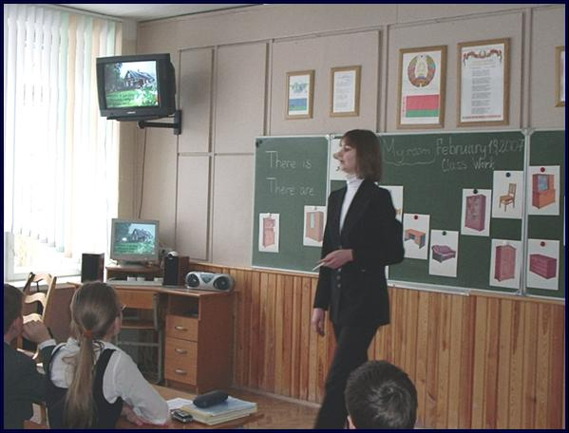
Современный урок. Каким ему быть?
Учитель живёт до тех пор,
пока он учится; как только он перестаёт учиться ,
в нём умирает учитель.
К.Д. Ушинский

Slide 2
«С урока начинается учебно-воспитательный процесс, уроком он и заканчивается. Все остальное в школе играет хотя и важную, но вспомогательную роль, дополняя и развивая все то, что закладывается в ходе уроков», - так оценил урок выдающийся отечественный педагог-ученый Ю.А. Конаржевский

Slide 3
Наиболее важные особенности современного урока:
- создаётся доброжелательная атмосфера;
- формируется высокий уровень мотивации;
- придаётся большое значение способам учебной работы;
- уделяется специальное внимание развитию у
учащихся умений самостоятельной познавательной деятельности, творческого отношения освоению
учебной дисциплины.

Slide 4

Уроки бывают разными: хорошими и плохими, интересными и скучными, познавательными и бесполезными.

Slide 5

Один урок сменяется другим, незавершенность повторяется, а неудовлетворенность результатами работы учителя и учащихся накапливается. Все это вызывает негативное отношение учеников к уроку в частности и к школе в целом, а у учителя – к педагогической деятельности.

Slide 6
Но бывает и по-другому. Как сделать урок таким, чтобы ученик ждал новой встречи с учителем? И возможно ли это?
Настоящий урок начинается не со звонка, а задолго до него.

Slide 7
Организационный этап
Всякий труд, в том числе и учебный, начинается с организации условий, при помощи которых он протекает наиболее благоприятно.

Slide 8
СОДЕРЖАНИЕ ЭТАПА
Приветствие.
2.Определение отсутствующих.
3. Проверка готовности учащихся к уроку.
4. Проверка подготовленности классного помещения.
5.Организация внимания.

Slide 9
УСЛОВИЯ ДОСТИЖЕНИЯ ПОЛОЖИТЕЛЬНЫХ РЕЗУЛЬТАТОВ:
сосредоточенность, выдержка, самообладание, собранность учителя;
отсутствие многословия, ярко выраженная волевая направленность;
требовательность и твердое намерение без задержки перейти к уроку при одновременном внимании к состоянию учащихся;
использование небольшой психологической паузы и вопроса, побуждающего их внимание к теме урока;
спокойная уверенная манера держаться при появлении в классе, сочетающаяся с доброжелательностью и сердечностью;
последовательность и постоянство в предъявлении требований.

Slide 10
Показатели выполнения психологической задачи этапа:
доброжелательный настрой учителя и учащихся;
кратковременность организационного момента;
полная готовность класса и оборудования урока к работе;
быстрое включение класса в деловой ритм;
организация внимания всех учащихся.

Slide 11
Триединая дидактическая цель
образовательная
развивающая
воспитательная
Три качества —
обширные знания,
привычка мыслить и
благородство чувств —
необходимы для того, чтобы человек был образованным в полном смысле слова.
Н. Чернышевский

Slide 12
Посредственный преподаватель излагает,
хороший- объясняет, выдающийся- показывает,
великий- вдохновляет
Ильин

Slide 13
ошибки при формулировании цели
СУТЬ ОШИБКИ | КАК НЕЛЬЗЯ ФОРМУЛИРОВАТЬ
Подмена цели содержанием | «Познакомить учащихся с ...»
Подмена цели методом обучения | «Рассказать учащимся о ...» «Показать учащимся ...»
Подмена цели процессом деятельности | «Учащиеся решают задачи по теме ...» «Учащиеся выполняют работу ...»

Slide 14
Этап проверки домашнего задания.

Slide 15
«Задаешь на дом - проверяй, не проверяешь -не задавай!»

Slide 16
Оценивание

Slide 17
Выявление факта выполнения домашнего задания у всего класса за сравнительно короткий промежуток времени (5-7 мин.), установление типичных ошибок и их ликвидация;

Slide 18
обнаружение причин невыполнения домашнего задания отдельными учащимися и принятие мер для их ликвидации.

Slide 19
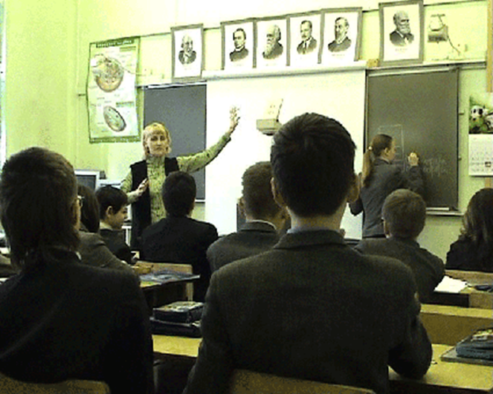
Этап всесторонней проверки знаний

Slide 20

Формы опроса
Фронтальный
Уплотнённый
Программированный
Индивидуальный опрос перед всем классом и с его участием

Slide 21

Условия достижения положительных результатов на этом этапе
Использование различных методов
Практика постановки дополнительных вопросов
Создание нестандартных ситуаций в процессе опроса
Привлечение всех к активному слушанию своих товарищей
Создание атмосферы значимости этого этапа

Slide 22
ЭТАП УСВОЕНИЯ НОВЫХ ЗНАНИЙ

Slide 23
Содержание этапа
1
Организация внимания
2
Организация учителем процесса восприятия, осознания, осмысления, первичного обобщения и систематизации нового для школьников учебного материала
3
Обучение учащихся собственной деятельности по изучению и овладению содержанием этого материала
4
Создание ситуации, когда основным работником процесса обучения, основным ответственным лицом за свою учебу и поведение становится ученик

Slide 24
Условия достижения положительных результатов
1
Актуализация чувственного опыта и опорных знаний учащихся
2
Широкое использование различных способов активизации мыслительной деятельности учащихся
4
3
Использование в процессе учения сменных диалогических пар
Проведение словарной работы как одного из инструментов осознания материала

Slide 25

ЭТАП ЗАКРЕПЛЕНИЯ НОВЫХ ЗНАНИЙ

Slide 26


Нельзя загружать только память ученика, необходимо давать пищу уму и во­ображению.
Чем глубже будет учеником осознан материал, тем прочнее он осядет в его памяти.

Slide 27

ПОКАЗАТЕЛИ ВЫПОЛНЕНИЯ УЧЕБНО-ВОСПИТАТЕЛЬНЫХ ЗАДАЧ ЭТАПА
Выяснение учителем прочности и уровня осознанности знаний учащихся.
Умение учащихся узнавать и соотносить факты с понятиями, правилами и идеями.
Умение воспроизводить основные идеи нового материала.
Умение выделять существенные признаки ведущих понятий, конкретизи­ровать эти признаки.

Slide 28
Оценивание

Slide 29
ОБЪЕКТИВНАЯ
СПРАВЕДЛИВАЯ
УЧЕНИК
РОДИТЕЛИ
УЧИТЕЛЬ

Slide 30
Педагогические требования.
Индивидуальный характер контроля
Систематичность, регулярность контроля на всех этапах обучения
Разнообразие форм проведения контроля
Всесторонность контроля
Объективность контроля
Дифференцированный подход
Единство требований со стороны обучающих

Slide 31
ТИПИЧНЫЕ ОШИБКИ
Великодушие, снисходительность
Перенос симпатии или антипатии с ученика на отметку
Оценка по настроению
Отсутствие твердых критериев
Центральная тенденция ( не ставить 1,2,10)
Неустойчивость системы
Близость оценки к той, которую ставят коллеги
Перенос оценки за поведение на оценку по учебному предмету
Завышение и занижение отметок

Slide 32
ЭТАП ИНФОРМАЦИИ УЧАЩИХСЯ О ДОМАШНЕМ ЗАДАНИИ,
ИНСТРУКТАЖ ПО ЕГО ВЫПОЛНЕНИЮ

Slide 33
Содержание этапа.
Подведение итогов урока:
как работал класс;
кто из учащихся работал особенно старательно;
что нового узнали учащиеся.
Мотивирование домашнего
задания

Slide 34
Условия достижения положительных результатов.
Обязательное и систематическое выполнение этапа в границах урока, до звонка.
Задание должно проходить при полном внимании всего класса.
Ученики должны быть подготовлены к этому этапу всем ходом урока.
Добиваться, чтобы содержание домашнего задания было понято всеми учащимися без исключения.

Slide 35
Спасибо за участие
в работе семинара!
Успехов в совершенствовании
профессиональной деятельности!

